Slide 1
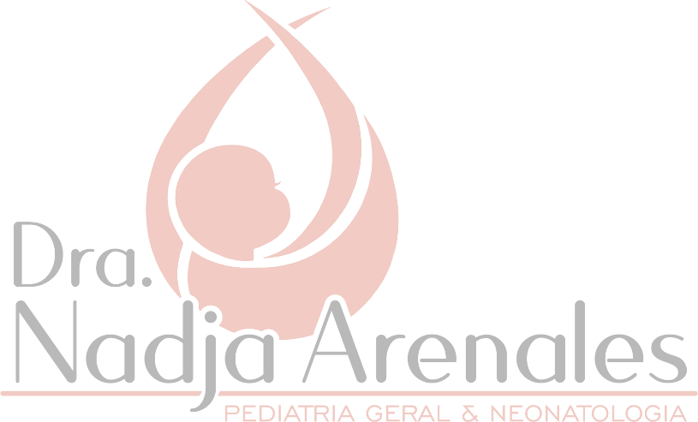
Nascimento: Adaptação anatomo-fisiológica
Turma do 2º ano do Curso de Medicina – FOB/USP
Bauru, 16 de abril de 2020

Slide 2
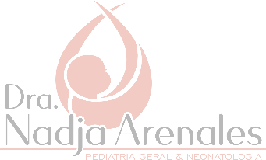
Nascimento: Adaptação anatomo-fisiológica da transição da vida uterina para o ambiente externo
Maturação pulmonar
Fechamento do canal arterial
Hemoglobina fetal

Slide 3
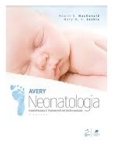
Programação desta aula
Avery neonatologia, fisiopatologia e tratamento do recém-nascido, 7ª edição, Rio de Janeiro: Guanabara Koogan, 2018.

Slide 4
Programação desta aula
Maturação pulmonar
Fechamento do canal arterial
Hemoglobina fetal

Slide 5
Maturação pulmonar

Slide 6
Desenvolvimento pulmonar
Embrionário
Pseudoglandular
Canalicular
Sacular
Alveolar
Avery neonatologia, fisiopatologia e tratamento do recém-nascido, 7ª edição, Guanabara Koogan, 2018.
Notes:
O desenvolvimento pulmonar humano compreende 5 estágios: embrionário, pseudoglandular, canalicular, sacular, alveolar

Slide 7
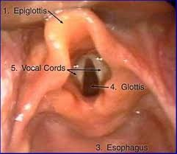
Desenvolvimento pulmonar: Embrionário
3 a 7 semanas de gestação
Formação do divertículo respiratório
http://www.clinicalguidelines.scot.nhs.uk/ggc-paediatric-guidelines/ggc-guidelines/neonatology/intubation-and-premedication-for-neonates/
Avery neonatologia, fisiopatologia e tratamento do recém-nascido, 7ª edição, Guanabara Koogan, 2018.
Notes:
Formação do divertículo respiratório: uma evaginação sacular do intestino anterior ventral

Slide 8
Desenvolvimento pulmonar: Pseudoglandular
5 a 17 semanas de gestação
Formação das vias respiratórias condutoras (árvore traqueobrônquica)
http://www.dacelulaaosistema.uff.br/?p=712
Avery neonatologia, fisiopatologia e tratamento do recém-nascido, 7ª edição, Guanabara Koogan, 2018.
Notes:
Formação das vias respiratórias condutoras (árvore traqueobrônquica): por alongamento e ramificação repetitiva dos túbulos brônquicos primitivos

Slide 9
Desenvolvimento pulmonar: Canalicular
16 a 26 semanas de gestação
Formação da membrana alveolocapilar
Citodiferenciação das células epiteliais
http://www.dacelulaaosistema.uff.br/?p=712
Avery neonatologia, fisiopatologia e tratamento do recém-nascido, 7ª edição, Guanabara Koogan, 2018.
Notes:
Formação da membrana alveolocapilar: é a vascularização do mesênquima circundante com a formação da barreira hematoaérea
Citodiferenciação das células epiteliais: bronquiolares e alveolares
Atualmente o limite de viabilidade fetal está em torno de 23 semanas, portanto os bebês muitas vezes ainda estão nesta fase da maturação pulmonar.

Slide 10
Desenvolvimento pulmonar: Sacular
24 a 38 semanas de gestação
Espaços aéreos periféricos
Alvéolos primitivos
Redução da quantidade de tecido intersticial
Mielina intertubular
http://www.dacelulaaosistema.uff.br/?p=712
Avery neonatologia, fisiopatologia e tratamento do recém-nascido, 7ª edição, Guanabara Koogan, 2018.
Notes:
Espaços aéreos periféricos: aumentam e expandem, resultando nos alvéolos primitivos
Alvéolos primitivos: são saciformes e tem septos interalveolares espessos
Redução da quantidade de tecido intersticial
Mielina intertubular: a forma secretora do surfactante pulmonar é encontrada nos espaços aéreos

Slide 11
Desenvolvimento pulmonar: Alveolar
36 semanas de gestação até 8 anos de idade
Septos finos e remodelagem
O número de alvéolos aumenta 6x entre o nascimento e a idade adulta
http://www.dacelulaaosistema.uff.br/?p=712
Avery neonatologia, fisiopatologia e tratamento do recém-nascido, 7ª edição, Guanabara Koogan, 2018.
Notes:
Septos finos e remodelagem: septos alveolares secundários finos e remodelagem do leito capilar, originando a organização alveolar madura do pulmão adulto, 85-90% dos alvéolos são formados nos primeiros 6 meses de vida
Um bebê é considerado a termo a partir de 37 semanas de gestação.

Slide 12
Desenvolvimento pulmonar
Embrionário
Pseudoglandular
Canalicular
Sacular
Alveolar
http://www.dacelulaaosistema.uff.br/?p=712
Avery neonatologia, fisiopatologia e tratamento do recém-nascido, 7ª edição, Guanabara Koogan, 2018.
Notes:
O desenvolvimento pulmonar humano compreende 5 estágios: embrionário, pseudoglandular, canalicular, sacular, alveolar

Slide 13
Surfactante
Exerce atividade redutora da tensão superficial
Deficiência ou disfunção: problemas respiratórios neonatais
Composição: fosfolipídios
Sintetizado e excretado pelas células epiteliais tipo II no alvéolo
Avery neonatologia, fisiopatologia e tratamento do recém-nascido, 7ª edição, Guanabara Koogan, 2018.
Notes:
A deficiência do surfactante leva a uma doença chamada síndrome do desconforto respiratório (ou doença da membrana hialina). Esta doença é especialmente mais frequente em bebês menores de 34 semanas (porém, devemos lembrar que nesta fase gestacional além de não haver surfactante, o pulmão ainda não está suficientemente desenvolvido e sua estrutura ainda não é a de um bebê nascido a termo).
Composição: fosfolipídios (fosfatidilcolina e fosfatidilglicerol)
Sintetizado e excretado pelas células epiteliais tipo II no alvéolo: a síntese de fosfatidilcolina, proteínas do surfactante e corpúsculos lamelares (uma forma de armazenamento intracelular do surfactante) aumenta com o avanço da gestação
Formas físicas:
- Lamelada: forma nascente
- Vesicular: forma catabólica, captada pelas células epiteliais tipo 2 e reciclada
- Mielina tubular: bastante tensoativa, forma predominante de fosfolipídios, depende de Ca e das proteínas do surfactante pulmonar A, B e D; representa o maior pool de surfactante ex
tracelular a partir do qual uma película lipídica é gerada

Slide 14
Surfactante
Controle da síntese e secreção
Glicocorticosteróides
Armazenado nos corpúsculos lamelares das células tipo II
Secreção por exocitose
Avery neonatologia, fisiopatologia e tratamento do recém-nascido, 7ª edição, Guanabara Koogan, 2018.
Notes:
Controle da síntese e secreção: relaciona-se com a diferenciação morfológica e bioquímica das células alveolares tipo II
Glicocorticosteróides: modulação da diferenciação morfológica e produção de fosfolipídios e proteínas do surfactante pelo pulmão

Slide 15
Surfactante
Estimulam a secreção: estiramento, modo de ventilação, trabalho de parto
Inibem a secreção de fosfolipídios do surfactante: hiperglicemia e hiperinsulinemia
1ª reposição bem-sucedida em humanos: Fujiwara, 1980
Avery neonatologia, fisiopatologia e tratamento do recém-nascido, 7ª edição, Guanabara Koogan, 2018.
Notes:
Como a hiperglicemia e a hiperinsulinemia inibem a secreção do surfactante, os pulmões dos bebês de mães diabéticas são mais imaturos, pois estes bebês, principalmente quando as mães não têm um adequado controle glicêmico, recebem maiores quantidade de glicose via placenta e consequentemente têm uma maior produção de insulina (hiper/hiper).
O uso do surfactante exógeno é recente. Ele é administrado via traqueal e sua origem é animal, bovina ou porcina. Há estudos de uso de surfactantes inalatórios.

Slide 16
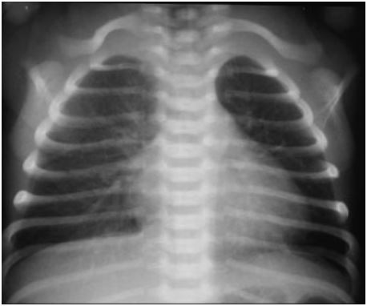
http://www.widoctor.com.br/2015/02/25/neonatologia-doenca-da-membrana-hialina/
Avery neonatologia, fisiopatologia e tratamento do recém-nascido, 7ª edição, Guanabara Koogan, 2018.

Slide 17
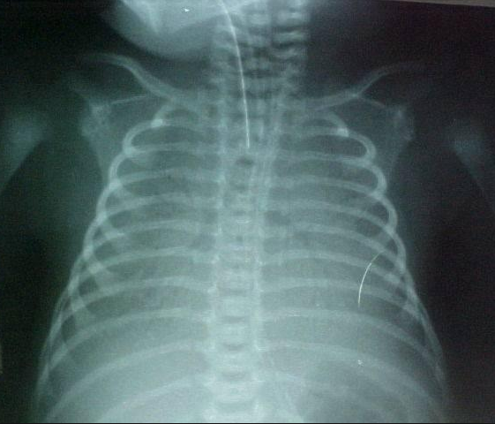
http://www.widoctor.com.br/2015/02/25/neonatologia-doenca-da-membrana-hialina/
Avery neonatologia, fisiopatologia e tratamento do recém-nascido, 7ª edição, Guanabara Koogan, 2018.

Slide 18
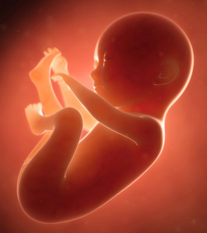
História
Harvey, 1628
Scheel, 1799
Zweifel, 1876
Meados do século 20
Dawes, há 60 anos
https://www.infoescola.com/embriologia/feto/https://www.infoescola.com/embriologia/feto/
http://mamaeatrapalhada.com.br/manual-para-visitar-um-recem-nascido/http://mamaeatrapalhada.com.br/manual-para-visitar-um-recem-nascido/
Avery neonatologia, fisiopatologia e tratamento do recém-nascido, 7ª edição, Guanabara Koogan, 2018.
Notes:
Harvey, 1628: 1ª descrição detalhada da circulação no feto de mamíferos
Scheel, 1799: observou sangue vermelho-vivo na v. umbilical e vermelho-escuro na a. umbilical
Zwifel, 1876: placenta como pulmão do feto, descreveu a existência da oxi-hemoglobina no sangue umbilical
Meados do século 20: foi reconhecida a ocorrência de alterações substanciais no fluxo sanguíneo dos pulmões após o nascimento, com demonstração de queda da pressão ventricular direita e aumento de fluxo sanguíneo pulmonar após estabelecimento da respiração
Há 60 anos: fluxo sanguíneo pulmonar aumentava quando os pulmões eram ventilados com ar

Slide 19
Transição da placenta para os pulmões
Três processos principais
Início da respiração
Aumento do conteúdo sanguíneo de oxigênio
Perda da circulação placentária
https://areademulher.r7.com/maternidade/por-que-nao-se-deve-cortar-o-cordao-umbilical-logo-depois-do-parto/
Avery neonatologia, fisiopatologia e tratamento do recém-nascido, 7ª edição, Guanabara Koogan, 2018.
Notes:
Início da respiração: resultando em expansão pulmonar com concomitante redução da resistência vascular pulmonar e aumento do fluxo sanguíneo pulmonar
Aumento do conteúdo sanguíneo de oxigênio: o que reduz mais ainda a resistência vascular pulmonar
Perda da circulação placentária: com resultante aumento da resistência vascular, levando ao fechamento das derivações (shunts cardiovasculares fetais) e à transição da circulação fetal para a neonatal

Slide 20
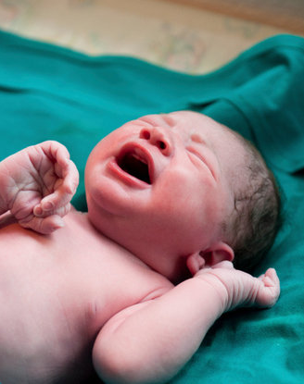
Estabelecimento da ventilação pulmonar
Maturação alveolar
Diminuição da resistência vascular pulmonar
Redução do volume de líquido pulmonar e secreção do material tensoativo nos ácinos
Impulso neurológico
http://www.seguronoticias.com/seguradora-vai-dar-2-019-reais-para-recem-nascidos
Avery neonatologia, fisiopatologia e tratamento do recém-nascido, 7ª edição, Guanabara Koogan, 2018.
Notes:
Maturação alveolar: os pulmões precisam estar desenvolvidos para que os alvéolos se insuflem e realizem uma troca gasosa adequada
Diminuição da resistência vascular pulmonar: para permitir o aumento do fluxo sanguíneo pulmonar que acomodará todo o débito cardíaco
Redução do volume de líquido pulmonar e secreção do material tensoativo nos ácinos: para promover a expansão física satisfatória e contínua após as primeiras incursões respiratórias pós-natais
Impulso neurológico: para gerar e manter a respiração espontânea

Slide 21
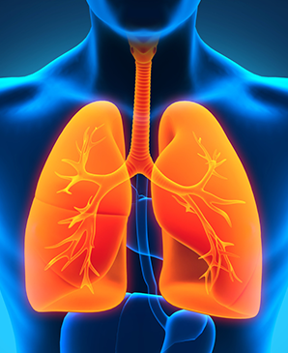
Adaptação: líquido nos pulmões fetais
Função de volume interno dos pulmões
O líquido dos pulmões é secretados pelos pulmões
Diferente do plasma
Diferente do líquido amniótico
Não se sabe exatamente quando começa a sua secreção
Sua secreção diminui ou aumenta com as pressões
https://interfisio.com.br/tag/ventilacao/page/2/
Avery neonatologia, fisiopatologia e tratamento do recém-nascido, 7ª edição, Guanabara Koogan, 2018.
Notes:
Função de volume interno dos pulmões: durante a vida fetal é mantido pela secreção de líquido para o lúmen pulmonar; os alvéolos ficam preenchidos por líquido e assim crescem e promovem o desenvolvimento da estrutura pulmonar normal antes do nascimento (e isso influencia na função pulmonar pós-natal)
O líquido dos pulmões é gerado nos pulmões: sabemos isso desde 1941 (Potter e Bohlender) observaram líquido alveolar nos pulmões de fetos com malformações que bloqueavam a entrada de líquido amniótico nos pulmões
- Diferente do plasma: rico em cloreto e potássio, menos bicarbonato, concentração semelhante de sódio
- Diferente do líquido amniótico: osmolalidade e concentrações mais altas de sódio e cloreto (secreção ativa de cloro), concentrações menores de potássio, proteína (zônulas de oclusão entre as células epiteliais) e uréia
Não se sabe exatamente quando começa a sua secreção: durante o estágio glandular do desenvolvimento pulmonar, o epitélio pulmonar secreta líquido ativamente e já tem zônulas de oclusão
Sua secreção
- Diminui com aumento da pressão hidrostática (malformações de traqueia)
- Aumenta quando a pressão luminal cai abaixo da pressão do líquido amniótico e quando os movimentos respiratórios fetais são abolidos

Slide 22
Adaptação: líquido nos pulmões fetais
Flui pela traqueia, deglutido e formação do líquido amniótico
Pressão intrapulmonar positiva pequena
Secreção intrapulmonar contínua
Obstáculo ao fluxo produzido pela laringe
Pressão do líquido amniótico
Malformações com hipoplasia ou hiperplasia pulmonar
https://interfisio.com.br/tag/ventilacao/page/2/
Avery neonatologia, fisiopatologia e tratamento do recém-nascido, 7ª edição, Guanabara Koogan, 2018.
Notes:
Flui pela traqueia: de maneira intermitente com os movimentos respiratórios fetais; deglutição; frmação do líquido amniótico: 25 a 50% da renovação de líquido amniótico de feto de ovelha, restante do líquido amniótico vem da urina fetal
Pressão intrapulmonar positiva pequena: promovida pela secreção intrapulmonar contínua e pelo obstáculo ao fluxo produzido pela laringe (demonstrado em 1983 por Brown et al que o líquido amniótico não é aspirado pelos pulmões pois a laringe funciona como uma válvula unidirecional)
Hipoplasia pulmonar: hérnia diafragmática, derrame pleural, oligoâmnio grave
Hiperplasia pulmonar: síndrome de obstrução congênita das vias aéreas superiores, com elevação da pressão intratraqueal, distensão da árvore traqueobrônquica e hiperplasia pulmonar, causando compressão cardíaca e da v. cava com insuficiência cardíaca in útero (manifestada por ascite, hidropsia fetal e placentomegalia)

Slide 23
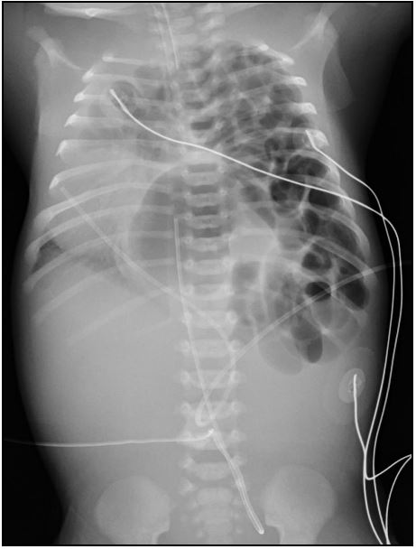
http://www.pedipedia.org/pro/artigo-profissional/radiografia-de-torax-no-recem-nascido-achados-radiologicos-caracteristicos
Avery neonatologia, fisiopatologia e tratamento do recém-nascido, 7ª edição, Guanabara Koogan, 2018.

Slide 24
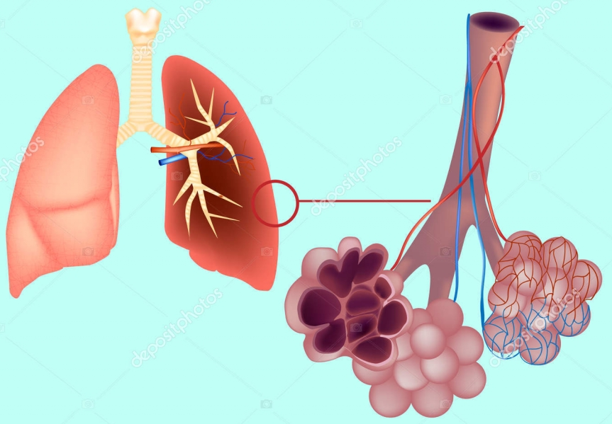
Adaptação: remoção do líquido ao nascer
Adaptação para a vida extra-uterina
Remoção efetiva do líquido pulmonar
Conversão do epitélio pulmonar
Comprometimento deste processos: desconforto respiratório
Momentos da reabsorção
Antes
Durante
Após o parto
https://br.depositphotos.com/153153992/stock-illustration-diagram-the-pulmonary-alveolus-air.html
Avery neonatologia, fisiopatologia e tratamento do recém-nascido, 7ª edição, Guanabara Koogan, 2018.
Notes:
Adaptação para a vida extra-uterina: exige a rápida remoção do líquido pulmonar para permitir a respiração de ar e a conversão do epitélio pulmonar nos alvéolos distais de secreção para absorção de líquido
Comprometimento deste processos: desconforto respiratório do recém-nascido em doenças como a taquipneia transitória do recém-nascido (cesariana)

Slide 25
Adaptação: remoção do líquido ao nascer
Antes do parto
Ao final da gestação
Epinefrinas endógenas
Trabalho de parto
Ao nascer
Aumento da PaO₂ alveolar ao nascimento
Após o nascimento
Aeração pulmonar na inspiração é mais rápida
https://br.depositphotos.com/153153992/stock-illustration-diagram-the-pulmonary-alveolus-air.html
Avery neonatologia, fisiopatologia e tratamento do recém-nascido, 7ª edição, Guanabara Koogan, 2018.
Notes:
Ao final da gestação: impulsionada por epinefrinas endógenas (1978 Walters e Oliver definiram o elo entre a estimulação beta-adrenérgica e a remoção do líquido pulmonar)
Epinefrinas endógenas: abrem os canais de sódio tornando os alvéolos absorventes de secreção pulmonar e não mais excretores (a ativação dos canais de sódio dos alvéolos contribui para a reabsorção do líquido por meio da inversão do gradiente osmótico no epitélio pulmonar); corticosteroides e tri-iodotironina estimulam esta reabsorção induzida pelas epinefrinas
Trabalho de parto: aumenta os níveis circulantes de epinefrina e vasopressina
Ao nascer: o aumento da PaO₂ alveolar ao nascimento também contribui para a mudança do fluxo de líquido transepitelial de secreção para absorção
Após o nascimento: a reabsorção de líquido por aeração pulmonar na inspiração (3ml/kg/s) ocorre muito mais rapidamente do que na epinefrina (0,003ml/kg/s)

Slide 26
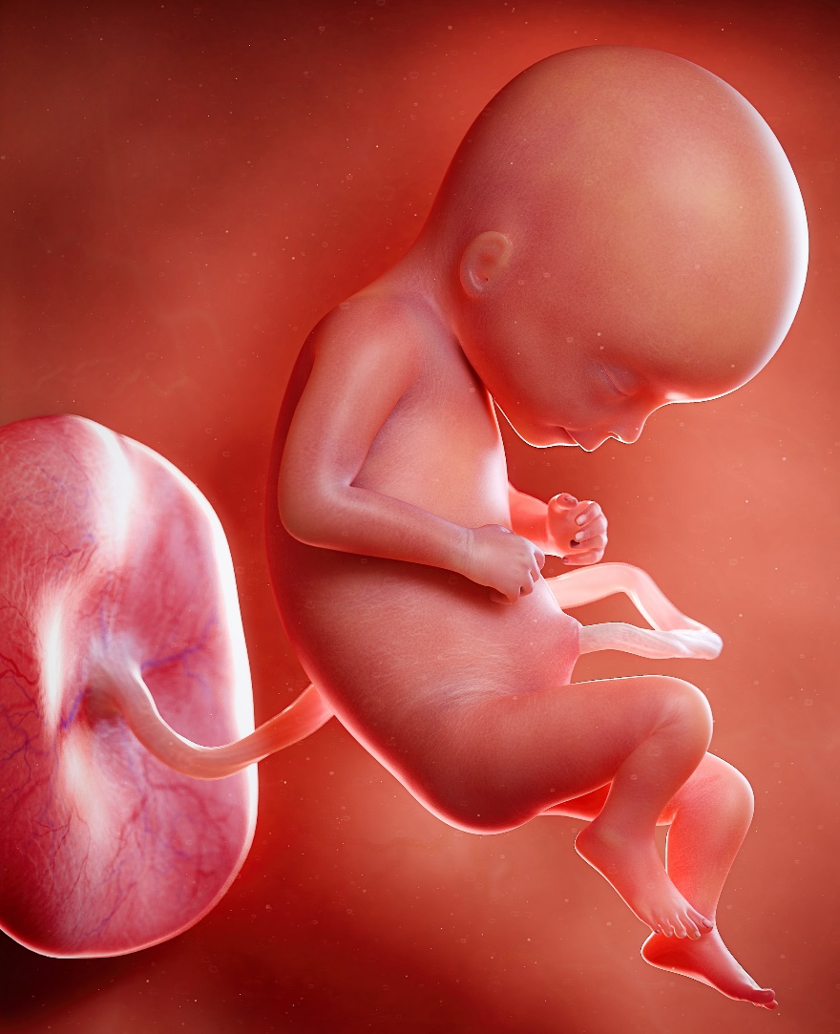
Adaptação: respiração fetal
Descoberta no final da década de 1960
Finalidade desconhecida
Ocorre durante o sono de movimentos oculares rápidos
Existe durante cerca de 40% do tempo durante o final da gravidez
http://americasaude.blog.br/fases-de-desenvolvimento-do-feto/
Avery neonatologia, fisiopatologia e tratamento do recém-nascido, 7ª edição, Guanabara Koogan, 2018.
Notes:
Finalidade desconhecida: não há troca gasosa, preparação in útero para esta importante função vital
Ocorre durante o sono de movimentos oculares rápidos, é episódica e regulada por fatores como as concentrações de CO₂ (aumento na PaCO₂ também aumentam a respiração) e O₂ (menores na PaO₂ levam à inibição da respiração in utero)
Existe durante cerca de 40% do tempo durante o final da gravidez: portanto, ao nascer, a respiração não se inicia, mas se estabelece continuamente

Slide 27
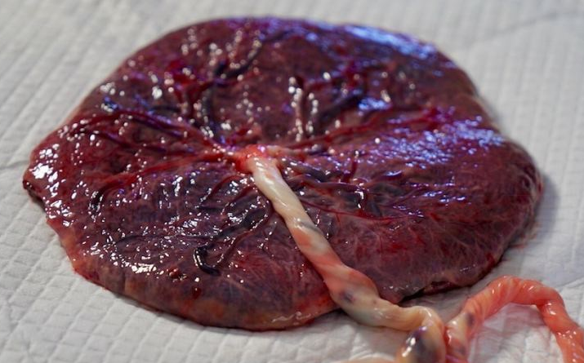
Adaptação: respiração contínua ao nascer
A separação da placenta ao nascimento está associada com o início da respiração contínua
A placenta libera um fator, provavelmente prostaglandina, que inibe a respiração
https://i2.wp.com/img.fciencias.com/uploads/2018/12/resultado-de-imagem-para-placenta.jpeg
Avery neonatologia, fisiopatologia e tratamento do recém-nascido, 7ª edição, Guanabara Koogan, 2018.
Notes:
A separação da placenta ao nascimento está associada com o início da respiração contínua: a placenta libera um fator na circulação fetal inibindo a respiração contínua, provavelmente uma prostaglandina, que inibe a respiração (principalmente prostaglandina E2 - PGE₂).
Prostaglandinas como o alprostadil podem ser necessários em recém-nascidos com cardiopatias congênitas dependentes de canal arterial. Estas cardiopatias são aquelas que o canal precisa estar patetente até que a cirurgia corretiva seja realizada. Um dos efeitos colaterais desta medicação é a apneia.

Slide 28
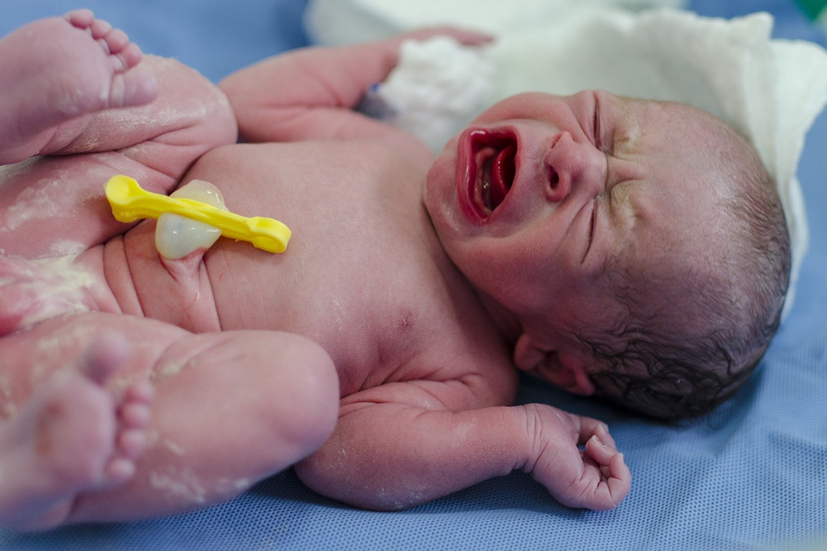
Adaptação: 1as incursões respiratórias
Contração do diafragma
Dilatação da traqueia intratorácica
Movimento do ar para porções posteriores dos pulmões
Pressão transpulmonar necessária:
Líquido
Complacência do tecido alveolar
Forças superficiais na interface ar-líquido
Criação da capacidade residual funcional
Surfactante
http://www.gabicoelhofotografia.com.br/portfolio/parto-documental/157732-fotografoa_de_parto_documental_maceio_lori_unimed
Avery neonatologia, fisiopatologia e tratamento do recém-nascido, 7ª edição, Guanabara Koogan, 2018.
Notes:
Contração do diafragma: gera uma pressão transpulmonar
Pressão transpulmonar necessária:
- Líquido: há líquido nos pulmões quando a 1ª incursão respiratória ocorre, isso reduz a pressão de abertura e garante um enchimento mais homogêneo do pulmão com ar; alguns recém-nascidos pós-termo, com pouco líquido nos pulmões, precisam de mais pressão para insuflar os pulmões cheios de líquido e o ar inspirado não se distribui tão uniformemente
- Complacência (capacidade do órgão adaptar seu volume a uma pressão) do tecido alveolar
- Forças superficiais na interface ar-líquido: durante o trabalho de parto e parto há liberação massiva de surfactante (por reduzir a pressão de abertura diminuindo as forças superficiais e melhorando a complacência pulmonar)
Criação da capacidade residual funcional: se não acontecesse, todas as incursões respiratórias seriam semelhantes ao primeiro, ou seja, seria necessária uma elevada pressão distensora para abrir as vias respiratórias, exemplo de quando começamos a encher uma bexiga
Surfactante: a tensão superficial quase zero e a formação de bolhas possibilita a retenção de grandes volumes de ar ao final da 1ª expiração
A principal manobra de reanimação neonatal é a ventilação pulmonar; esta ventilação é MUITO mais importante do que a oferta de oxigênio inalatório sem a ventilação alveolar.

Slide 29
Fechamento do canal arterial

Slide 30
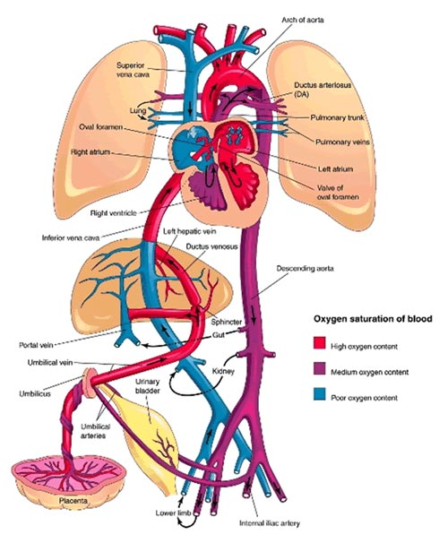
Circulação fetal
Ducto venoso
Forame oval
Canal arterial
http://www.famema.br/ensino/embriologia/img/sistema-cardiovascular/circulacao-fetal/cardio28.gif
Avery neonatologia, fisiopatologia e tratamento do recém-nascido, 7ª edição, Guanabara Koogan, 2018.
Notes:
Uma combinação de fluxo preferencial e direcionamento através de shunts estruturais no fígado (ducto venoso) e coração (forame oval e canal arterial) permite que o sangue de conteúdo de oxigênio mais alto proveniente da placenta siga para o coração, o cérebro e a parte superior do tronco.
O canal arterial sai da artéria pulmonar direita e desemboca no arco da aorta, antes da artéria subclávia esquerda.

Slide 31
http://www.famema.br/ensino/embriologia/img/sistema-cardiovascular/circulacao-fetal/cardio28.gif
Avery neonatologia, fisiopatologia e tratamento do recém-nascido, 7ª edição, Guanabara Koogan, 2018.

Slide 32
Circulação fetal
http://www.famema.br/ensino/embriologia/img/sistema-cardiovascular/circulacao-fetal/cardio28.gif
O sangue placentário é transportado ao feto pela veia umbilical
Avery neonatologia, fisiopatologia e tratamento do recém-nascido, 7ª edição, Guanabara Koogan, 2018.
Notes:
O sangue placentário é transportado ao feto pela veia umbilical: 50% do sangue umbilical segue pelo ducto venoso diretamente para a veia cava inferior e mistura-se com a drenagem venosa sistêmica da parte inferior do corpo; os outros 50% do fluxo sanguíneo umbilical juntam-se ao sistema venosos porta hepático e percorrem a vasculatura hepática

Slide 33
http://www.famema.br/ensino/embriologia/img/sistema-cardiovascular/circulacao-fetal/cardio28.gif
Avery neonatologia, fisiopatologia e tratamento do recém-nascido, 7ª edição, Guanabara Koogan, 2018.

Slide 34
Circulação fetal
http://www.famema.br/ensino/embriologia/img/sistema-cardiovascular/circulacao-fetal/cardio28.gif
A cava inferior tem 2 correntes sanguíneas, uma bem oxigenada e outra menos oxigenada
O volume de sangue nos ventrículos cardíacos fetais é diferente
Avery neonatologia, fisiopatologia e tratamento do recém-nascido, 7ª edição, Guanabara Koogan, 2018.
Notes:
Uma combinação de fluxo preferencial e direcionamento através de shunts estruturais no fígado (ducto venoso) e coração (forame oval e canal arterial) permite que o sangue de conteúdo de oxigênio mais alto proveniente da placenta siga para o coração, o cérebro e a parte superior do tronco.
O sangue altamente oxigenado chega à aorta ascendente: o direcionamento preferencial permite que o sangue mais oxigenado vindo do ducto venoso siga mais próximo à parede posterior e esquerda da veia cava inferior. Um retalho tecidual chamado válvula de Eustáquio (na junção da cava inferior com o átrio direito) direciona o sangue altamente oxigenado proveniente do ducto arterioso através do forame oval até o átrio esquerdo. Este sangue bem oxigenado que atravessa o forame oval, juntamente ao pequeno volume sanguíneo que retorna dos pulmões pelas veias pulmonares no átrio esquerdo, atravessa a valva mitral e é então ejetado pela valva aórtica para a aorta ascendente, levando sangue bem oxigenado para o miocárdio, cérebro, cabeça e parte superior do tronco.
A corrente anterior, menos oxigenada (com sangue principalmente da parte distal do corpo e da circulação hepática), junta-se ao sangue pouco oxigenado da veia cava superior (que drena a cabeça e a metade superior do corpo) e do seio coronário (que conduz o retorno venoso do miocárdio) no átrio direito, direcionando o sangue através da valva tricúspide para o ventrículo direito
O volume de sangue nos ventrículos cardíacos fetais é diferente: o ventrículo direito ejeta aproximadamente 2/3 do débito cardíaco fetal total (300ml/kg/min) enquanto o ventrículo esquerdo ejeta um pouco mais do que 1/3 (150ml/kg/min)

Slide 35
http://www.famema.br/ensino/embriologia/img/sistema-cardiovascular/circulacao-fetal/cardio28.gif
Avery neonatologia, fisiopatologia e tratamento do recém-nascido, 7ª edição, Guanabara Koogan, 2018.

Slide 36
Circulação fetal
http://www.famema.br/ensino/embriologia/img/sistema-cardiovascular/circulacao-fetal/cardio28.gif
Pouco sangue vai para os pulmões
A circulação pulmonar é um circuito de alta resistência e baixo fluxo
Canal arterial está amplamente pérvio
Avery neonatologia, fisiopatologia e tratamento do recém-nascido, 7ª edição, Guanabara Koogan, 2018.
Notes:
Pouco sangue vai para os pulmões: já que a troca gasosa in utero é feita pela placenta
A circulação pulmonar é um circuito de alta resistência e baixo fluxo: recebe menos de 10% do débito ventricular; ao invés de ir para as artérias pulmonares, a maior parte do sangue do ventrículo direito desvia-se dos pulmões através do canal arterial, amplamente pérvio, para a aorta descendente, seguindo para as artérias umbilicais até a placenta para oxigenação.
Teste do coraçãozinho: O canal arterial sai da artéria pulmonar e desemboca no arco da aorta, antes da artéria subclávia esquerda. Então, a oxigenação do membro superior direito é elevada em relação aos outros membros caso haja uma cardiopatia dependente de canal arterial.

Slide 37
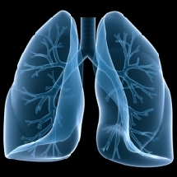
Regulação da resistência pulmonar fetal
Associação do desenvolvimento das vias respiratórias com o desenvolvimento arterial pulmonar
Vasos pulmonares
Escassos no início da gestação
Aumento de 10x/unidade de volume pulmonar no último trimestre
Vasoconstrição pulmonar que responde ao óxido nítrico
https://pulmaosarss.files.wordpress.com/2009/10/blue-lung2.jpg
Avery neonatologia, fisiopatologia e tratamento do recém-nascido, 7ª edição, Guanabara Koogan, 2018.
Notes:
Associação do desenvolvimento das vias respiratórias com o desenvolvimento arterial pulmonar: sincronização da ramificação das vias respiratórias e dos vasos
Vasos pulmonares: escassos no início da gestação e há um aumento de 10x/unidade de volume pulmonar no último trimestre, mas o fluxo continua baixo em virtude da alta resistência vascular pulmonar
Alta resistência e baixo fluxo: principalmente pela vasoconstrição pulmonar, mas também pelos pulmões atelectásicos e ausência da distensão rítmica
A vasoconstrição responde ao óxido nítrico, um radical livre gasoso inorgânico, produzido pela óxido nítrico sintase, descoberto no no final da década de 1980, que promove o relaxamento do músculo liso.
A enzima óxido nítrico sintase é estimulada pelo oxigênio ao nascimento. A baixa concentração de oxigênio da vita fetal é um estímulo fisiológico à constrição da vasculatura pulmonar.

Slide 38
Transição para a circulação extrauterina
Trocas gasosas placentárias mudam para as trocas pulmonares
Os shunts deixam de existir
A pressão pulmonar cai rapidamente e permanece baixa
https://www.canalserpai.com.br/site/index.php/2017/08/07/o-que-um-bebe-diria-no-momento-do-nascimento/
Avery neonatologia, fisiopatologia e tratamento do recém-nascido, 7ª edição, Guanabara Koogan, 2018.
Notes:
A pressão pulmonar cai rapidamente e permanece baixa: se não acontecer como esperado, temos a doença chamada hipertensão pulmonar persistente do recém-nascido (um ambiente intrauterino alterado, com alterações estruturais na circulação pulmonar ou hipoxemia, acidose e/ou hipercapnia secundária a aspiração de mecônio, deficiência de surfactante, pneumonia ao nascimento provocam constrição anormal da circulação pulmonar transicional)

Slide 39
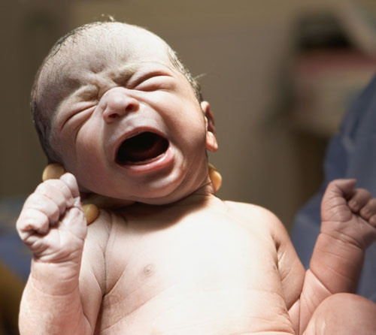
Transição: vasodilatação pulmonar
Ao nascimento: fluxo sanguíneo da artéria pulmonar aumenta 8-10x e a resistência vascular pulmonar cai em 50% nas 1as 24h
Ventilação dos pulmões
Aumento da oxigenação
Aumento do estresse de cisalhamento
https://www.google.com/search?rlz=1C1NHXL_pt-BRBR691BR691&biw=1366&bih=657&tbm=isch&sa=1&ei=8QWkXOCJBfSu5OUPo7qs-Ac&q=entrada+de+ar+nos+pulmoes+crian%C3%A7a&oq=entrada+de+ar+nos+pulmoes+crian%C3%A7a&gs_l=img.3...17940.19170..19294...0.0..0.151.884.0j7......0....1..gws-wiz-img.IxpR0RBMGIg#imgrc=W4A2m5UbKTrQOM:
Avery neonatologia, fisiopatologia e tratamento do recém-nascido, 7ª edição, Guanabara Koogan, 2018.
Notes:
Ao nascimento: fluxo sanguíneo da artéria pulmonar aumenta 8-10x e a resistência vascular pulmonar cai em 50% nas 1as 24h
- Ventilação dos pulmões: provoca vasodilatação, mesmo sem aumento da tensão de oxigênio
- Aumento da oxigenação: o aumento da tensão de oxigênio provoca redução da resistência vascular pulmonar, mesmo na ausência de ventilação dos pulmões
- Aumento do estresse de cisalhamento: ocorre liberação de NO

Slide 40
Transição: perda da circulação placentária e fechameto dos shunts fetais
Circulação umbilical é abolida
Remoção do leito de baixa resistência da placenta
O ducto venoso recebe pouco fluxo
O forame oval fecha por diferença de pressões
O canal arterial fecha
http://www.famema.br/ensino/embriologia/img/sistema-cardiovascular/circulacao-fetal/cardio28.gif
Avery neonatologia, fisiopatologia e tratamento do recém-nascido, 7ª edição, Guanabara Koogan, 2018.
Notes:
Circulação umbilical é abolida: músculo liso vascular do cordão entra em espasmo em resposta ao estiramento longitudinal abrupto e à maior oxigenação
Remoção do leito de baixa resistência da placenta: produz boa parte do aumento da resistência vascular sistêmica ao nascimento
O ducto venoso recebe pouco fluxo: sem o fluxo venoso umbilical, então começa vasoconstrição passiva e ativa; seu fechamento completo acontece ao final da primeira semana de vida
O forame oval fecha: a oclusão do cordão umbilical reduz o fluxo pela veia cava inferior (reduzindo a diferença de pressão entre os átrios direito e esquerdo) e o aumento do retorno venoso pulmonar para o átrio esquerdo (aumento do fluxo sanguíneo pulmonar) eleva a pressão atrial esquerda; esta diferença de pressões fecha o septo; seu fechamento anatômico pode levar de semanas a meses
O canal arterial fecha: conforme o adequado equilíbrio entre vasodilatadores (oxigênio e prostaglandinas) e outras substâncias vasoativas; o aumento da tensão de oxigênio é um potentes estímulo

Slide 41
Transição: perda da circulação placentária e fechameto dos shunts fetais
O fechamento funcional do canal arterial ocorre nas primeiras 72h de vida
O fechamento permanente (anatômico) demora vários dias a semanas
Quando o canal não fecha, ou abre, pode ocorrer um shunt esquerda-direita
http://www.famema.br/ensino/embriologia/img/sistema-cardiovascular/circulacao-fetal/cardio28.gif
Avery neonatologia, fisiopatologia e tratamento do recém-nascido, 7ª edição, Guanabara Koogan, 2018.
Notes:
As prostaglandinas são mediadores importantes do relaxamento do canal arterial antes e após o nascimento; elas podem ser usadas para manter o canal arterial pérvio nas cardiopatias dependentes de canal arterial até que a correção cirúrgica seja realizada
O fechamento permanente (anatômico) demora vários dias a semanas: é realizado por destruição endotelial, proliferação da subíntima e formação de tecido conjuntivo
Quando o canal não fecha, ou abre, pode ocorrer um shunt esquerda-direita: frequente nos recém-nascidos prematuros muito pequenos; a incidência de reabertura é inversamente proporcional ao peso ao nascer

Slide 42
Hemoglobina fetal

Slide 43
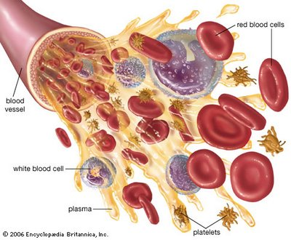
Desenvolvimento dos eritrócitos
Hematopoese inicial: vesícula vitelina extraembrionária
Hematopoese definitiva: aorta, gônadas, mesonefro; depois, fígado; finalmente, a medula óssea
http://drjeffchandler.blogspot.com/2011/11/principais-celulas-do-sangue-e-suas.html
Avery neonatologia, fisiopatologia e tratamento do recém-nascido, 7ª edição, Guanabara Koogan, 2018.
Notes:
Hematopoese inicial: vesícula vitelina extraembrionária, do dia 16 ao 18 de gestação, forma macrófagos, eritrócitos nucleados e alguns megacariócitos
Hematopoese definitiva: aorta, gônadas, mesonefro, do dia 28 em diante, substitui a hematopoese primitiva, caracterizada pela formação de células tronco hematopoéticas (que originam leucócitos, linfócitos, megacariócitos e eritrócitos anucleados); migra para o fígado até a 8ª semana de gestação; a medula óssea assume a hematopoese aos 6 meses de gestação

Slide 44
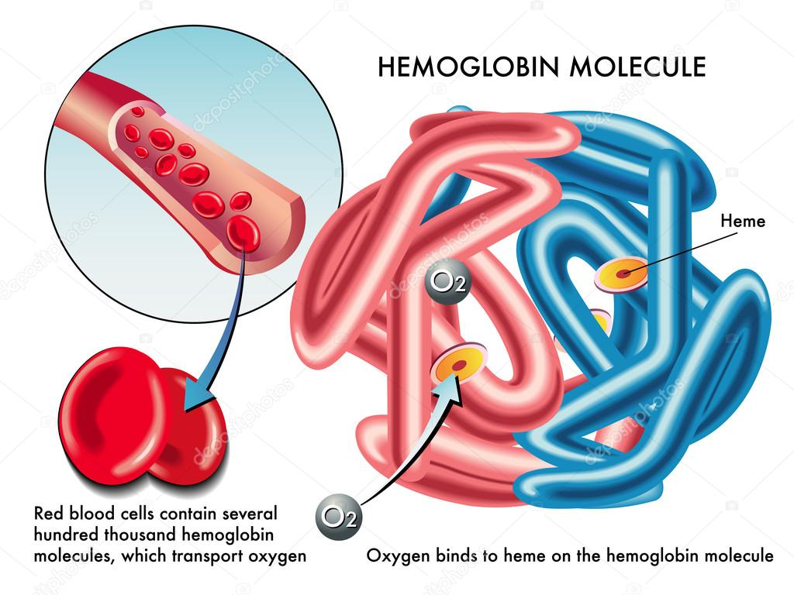
Hemoglobina
Hemoglobina: tetrâmero + ferro
Ao nascimento cadeias gama caracterizam a hemoglobina fetal
6-10 meses de vida, substituição para a hemoglobina adulta
https://br.depositphotos.com/65091197/stock-illustration-structure-of-human-hemoglobin-molecule.html
Análise quantitativa e molecular de hemoglobina fetal em indivíduos da população brasileira. Rev. bras. hematol. hemoter. 2003;25(4):223-229
Avery neonatologia, fisiopatologia e tratamento do recém-nascido, 7ª edição, Guanabara Koogan, 2018.
Notes:
Hemoglobina: tetrâmero de 4 proteínas globinas, 2 do cromossomo 11 (gama para beta) e 2 no cromossomo 16 (zeta para alfa)
Ao nascimento: 60-90% das hemoglobinas 2 cadeias gama e 2 cadeias alta, hemoglobina fetal (HbF)
Durante os primeiros 6-10 meses de vida: substituição da hemoglobinal fetal pela hemoglobina adulta (cadeias beta e alfa); em adultos normais, a HbF representa menos de 1% das hemoglobinas totais, com porcentagem média de 0,4%.
Eritropoetina: produção inicialmente hepática, depois renal

Slide 45
Hemoglobina
Em adultos normais, a HbF representa menos de 1% das hemoglobinas totais, com porcentagem média de 0,4%
HbF permanece aumentada em algumas alterações hereditárias
https://br.depositphotos.com/65091197/stock-illustration-structure-of-human-hemoglobin-molecule.html
Análise quantitativa e molecular de hemoglobina fetal em indivíduos da população brasileira. Rev. bras. hematol. hemoter. 2003;25(4):223-229
Notes:
Em algumas alterações hereditárias, a Hb F permanece aumentada, como nas delta-beta talassemia, beta talassemia e persistência hereditária de Hb F (PHHF).

Slide 46
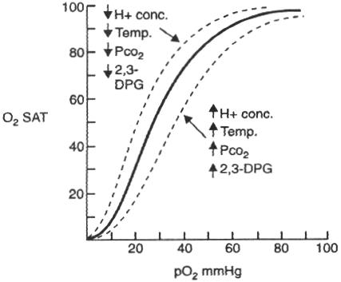
Hemoglobina
A hemoglobina fetal fixa o oxigênio com maior facilidade que a hemoglobina adulta
http://questaodefisio.blogspot.com/2013/05/curva-de-dissociacao-da-oxihemoglobina.html
Avery neonatologia, fisiopatologia e tratamento do recém-nascido, 7ª edição, Guanabara Koogan, 2018.
MOREIRA, MEL., LOPES, JMA and CARALHO, M., orgs. O recém-nascido de alto risco: teoria e prática do cuidar [online]. Rio de Janeiro: Editora FIOCRUZ, 2004. 564 p.
Notes:
A hemoglobina fetal fixa o oxigênio com maior facilidade que a hemoglobina adulta
Um deslocamento da curva para a direita pode advir de uma transfusão de hemácias adultas: quando ocorre diminuição da afinidade da hemoglobina pelo oxigênio, maior será a liberação deste elemento para os tecidos em uma determinada tensão parcial. Nessa situação, pode-se dizer que houve um desvio da curva de dissociação hemoglobina-oxigênio à direita.
Diminuições do pH sangüíneo, aumento do conteúdo de dióxido de carbono e da temperatura são capazes de diminuir a afinidade da hemoglobina pelo oxigênio, desviando a curva para a direita. A alcalose ou a diminuição de temperatura desviam a curva para a esquerda, aumentando a afinidade pelo oxigênio. Logo, é necessário que haja uma queda maior na tensão para que ocorra a liberação da mesma quantidade de oxigênio.
P50: 50% do oxigênio ligado à hemoglobina foi liberado
No neonato, a curva é desviada para a esquerda, fazendo com que menos oxigênio seja liberado aos tecidos em uma mesma tensão de oxigênio. Tal fato decorre do maior percentual de hemoglobina fetal, que tem menor afinidade pelo fosfato orgânico 2,3-difosfoglicerato (2,3-DPG) que a hemoglobina A. O 2,3-DPG facilita a liberação do oxigênio da hemoglobina; logo, quanto maior for a afinidade da hemoglobina pelo 2,3-DPG ou sua concentração no eritrócito, maior será a oferta de oxigênio aos tecidos. A concentração de 2,3-DPG aumenta com a idade gestacional, assim como a síntese dos diferentes tipos de hemoglobina. No neonato e no feto, embora seja maior a dificuldade de liberação de oxigênio em nível tecidual, também há maior captação pulmonar ou placentária. Tal característica é importante para facilitar o movimento de oxigênio da mãe para o feto (Blanchette et al., 1994).

Slide 47
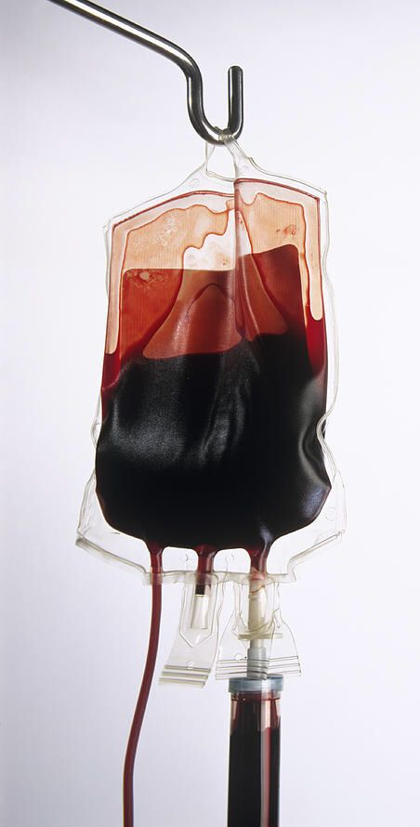
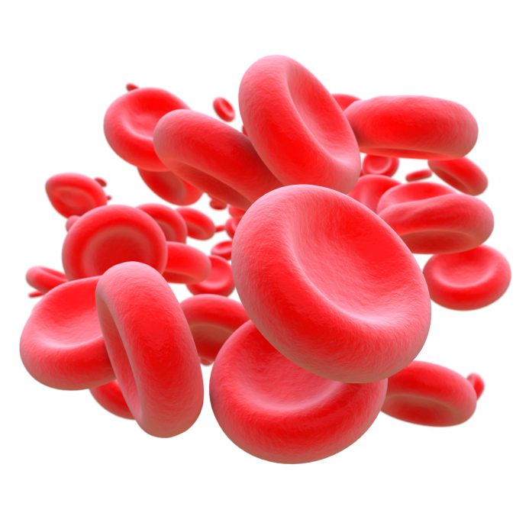
Avery neonatologia, fisiopatologia e tratamento do recém-nascido, 7ª edição, Guanabara Koogan, 2018.

Slide 48
Obrigada! nadja_arenales@yahoo.com.br
/dranadja
@dranadjaarenales

